Slide 1




$$e\left(t\right)$$
$$u\left(t\right)$$
$$F[u\left(t\right),e\left(t\right)]$$
$$y\left(t\right)$$

Slide 2
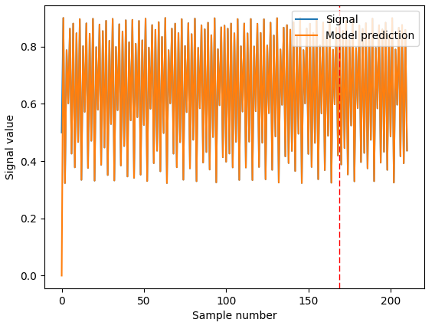
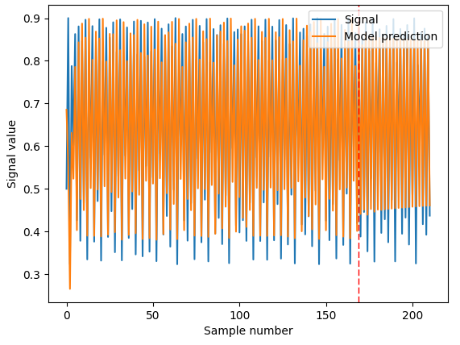
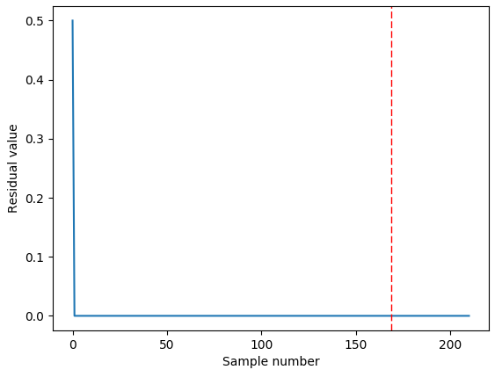
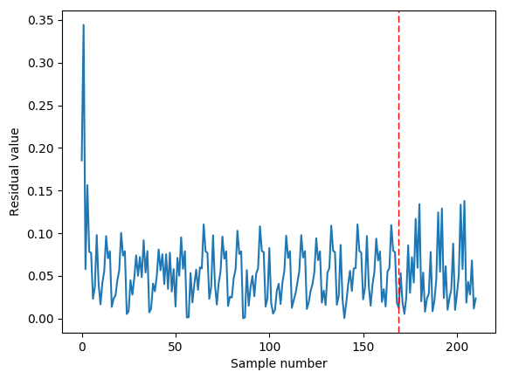
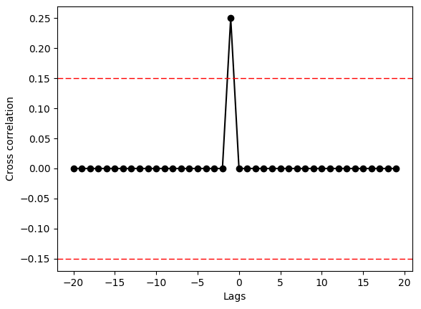
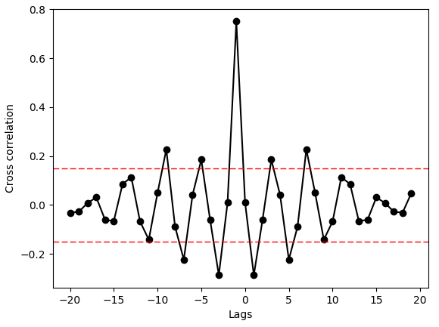
A
B
C
D
E
F

Slide 3
GUI
Metody | Składniki
-Reakcje na opcje menu -Reakcje na zmiany wartości ram modelowania -Odświeżanie widoku: rysowanie krzywych, ocena dostępnych opcji -Reakcje na kolejne kroki modelowania | -Elementy GUI, ich rozmieszczenie oraz rozpoznawane akcje -Solver -Tytuły wczytanych plików -Która metoda optymalizacji jest wybrana -Odnośniki do wykresów znajdujących się w nowych oknach
Asocjacja klas
Enkapsulacja klasy
Solver
Metody | Składniki
-Wczytanie nowych danych -Zmiana ram modelowania -Rozpoczęcie modelowania według jednej z metod -Krok w modelowaniu według jednej z metod -Cofnięcie się do poprzedniego kroku modelowania -Zakończenie modelowania | -Model -Dane modelowania -Aktualny krok -Miejsce podziału sygnału na dane modelowane i testowe
Model
Metody | Składniki
-Oblicz różnice modelu i ich autokorelację -Zasymuluj przyszłe wartości modelu | -Wektory: parametrów modelu głównego, elementów modelu głównego, parametrów modelu zortogonalizowanego, elementów modelu zortogonalizowanego, ERR z kolejnych kroków -Macierz A służąco do wyznaczenia modelu głównego z modelu zortogonalizowanego -Symulowany sygnał -Różnice pomiędzy symulowanym sygnałem a modelem -Autokorelacja powyższych różnic -Nazwy członów modelu głównego
Dane modelowania
Metody | Składniki
-Wyznacz wektor regresorów -Podziel modelowane dane -Scal modelowane dane | -Modelowany sygnał -Wejścia zewnętrzne -Dane pozostawione do symulacji -Ramy modelowania -Wybrane regresory -Wektor regresorów -Wektor nazw regresorów

Slide 4
GUI
Metody | Składniki
-Reakcje na opcje menu -Reakcje na zmiany wartości ram modelowania -Odświeżanie widoku: rysowanie krzywych, ocena dostępnych opcji -Reakcje na kolejne kroki modelowania | -Elementy GUI, ich rozmieszczenie oraz rozpoznawane akcje -Solver -Tytuły wczytanych plików -Która metoda optymalizacji jest wybrana -Odnośniki do wykresów znajdujących się w nowych oknach

Slide 5
Inicjalizacja
Odśwież
Nie ma sygnału
Jest sygnał,
Krok = 0
Krok ≠ 0
Czekaj
Wczytaj dane
Zmiana ram modelownia
Zmiana trybu
Start
Krok/Wstecz
Zapisz aktualny model
Pokaż wybrany przebieg
Finalizuj model
Finalizuj model
Przejścia bezwarunkowe
Przejścia dla odpowiednich stanów

Slide 6
Zapisz tymczasowy wektor jako sygnał modelowany
Otwórz CSV
Sygnał modelowany
Co to za sygnał?
Czy koniec pliku?
Tak
Dodaj tymczasowy sygnał do macierzy wektorów zewnętrznego wejścia
Nie
Przeczytaj element z kolejnego wiersza
Zewnętrzne wejście
Zapisz go w tymczasowym wektorze

Slide 7
Tylko dla funkcji Start
Podziel sygnały według zadanej proporcji (dalej brane są pod uwagę dane do modelowania)
Utwórz wektor regresorów
Ustaw aktualny ERR jako zero
Pobierz regresor
Wyznacz ERR zadaną metodą
Wyznaczony ERR > aktualny?
Tak
Zapisz jako aktualnie wybrany regresor
Nie
Ostatni regresor?
Nie
Tak
Zwiększ Krok o 1
Usuń regresor z wektora regresorów
Zapisz regresor w wybranych elementach
Zapisz aktualny regresor w modelu

Slide 8

Wyznacz przebieg sygnału na podstawie modelu
Wyznacz różnicę pomiędzy modelem a sygnałem i ich autokorelację
Wyznacz macierz A
Wyznacz wektor $θ$

Slide 9
Tak
Usuń ostatnio dodany element modelu
Wstaw ponownie wybrany regresor do wektora regresorów
Czy Krok > 0
Usuń ostatni element z wektora wybranych regresorów
Nie
Nie
Czy Krok = 0?
Zmniejsz krok o 1
Scal uprzednio podzielone dane
Tak
Koniec

Slide 10
Nowa próbka równa 0
Pobierz następny regresor modelu
Tak
Czy składowa stała?
Dodaj ją do wartości próbki
Nie
Określ nową zmienną tymczasową równą parametrowi regresora
Odczytaj kolejną składową regresora
Pomnóż zmienną tymczasową przez próbkę odpowiedniego sygnału z odpowiednim opóźnieniem
Nie
Nie
Czy koniec składowych regresora?
Ostatni regresor?
Tak
Dodaj zmienną tymczasową do wartości próbki
Tak
Zwróć próbkę

Slide 11


Dane do modelowania
Dane testowe
$$y(k−d)$$
{0, 1, 2, 3, 4, 5, 6, 7, 8, …}
$$x_{i}(k−d)$$
{10, 11, 12, 13, 14, 15, 16, 17, 18, …}

